Slide 1


全国高校大数据应用创新大赛
城建追梦队

Slide 2



团队简介
王志强
刘磊
李瑞
我们是河南城建学院的三名数据挖掘爱好者，在数据挖掘之路上一直充满激情，就像队伍的名字一样，在数据探索路上，总是可以找到让我们惊喜的发现！

Slide 3
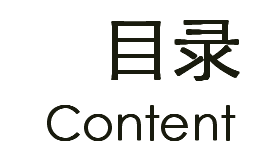
01
赛题分析
02
特征处理
03
算法实现
04
总结思考

Slide 4
01
赛题分析

Slide 5
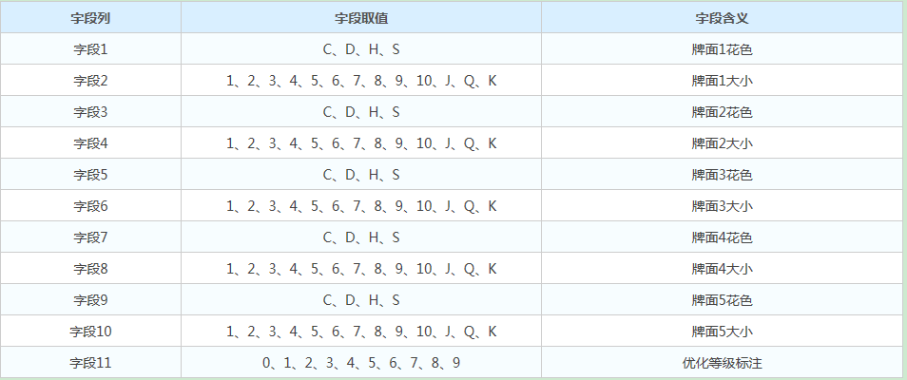
问题描述
目的：设计算法，根据6000条内测数据及其优化等级标注，找出内在规律，为剩余100万条随机组合方案进行优化等级标注。
已知： 6000条内测数据，数据集包括11个字段，字段的含义如下所示，牌面花色用C,D,H,S表示，分表代表梅花、方块、红桃和黑桃，牌面大小用1-10以及J、Q、K来表示。字段11是每条数据的优化等级标注。

Slide 6
解题思路
变量转换及分析数据关系
基学习器A
构建训练集
Stacking
基学习器B
原始数据
数据处理
特征筛选
基学习器的选择
模型融合
预测
基学习器C
提取新特征
使用GBDT模型
构建测试集
基学习器D

Slide 7
02
特征处理

Slide 8
数据处理
Step 1
Step 2
Step 3
转换J、K、Q
转换C、D、H、S
处理不均衡数据
将数据中J、Q、K映射成11、12、13。
将数据中C、D、H、S 映射为1、2、3、4。
将不均衡数据转化为均衡数据

Slide 9
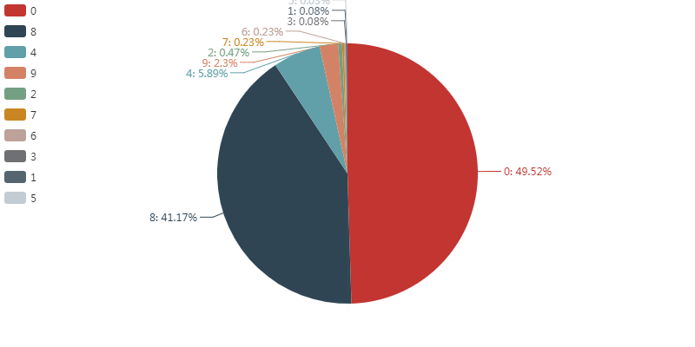
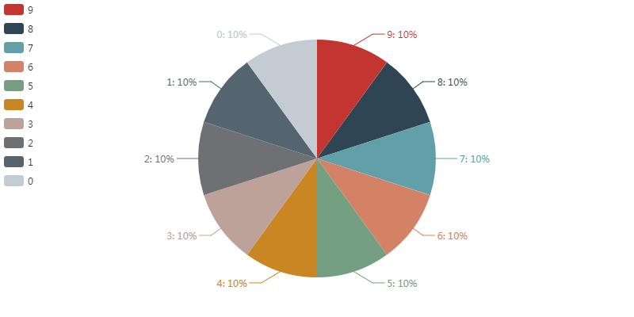
数据不均衡处理
不均衡处理前：
从左图中可以看出，训练数据极度不平衡，其中标签为3、1、5的数据数量不足10条，这对模型的影响是非常大的，所以需要进行不平衡数据的相关处理。
不均衡处理后：
从右图可以看出，经过对不平衡数据的处理后，用于训练模型的数据基本趋于平衡。

Slide 10
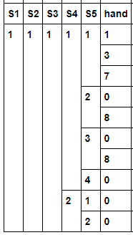
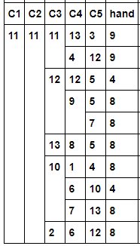
分析数据关系
得出的结论是：
5张牌的花色和面值的组合与优化等级标注有关系。
……
……

Slide 11
特征提取
阶段
二
阶段
三
阶段
四
阶段
五
阶段
一
计算四种花色的数量
计算牌的13种面值的有无
计算各种牌的面值的种类数
计算各牌之间面值的差值的绝对值
删除原始的特征

Slide 12
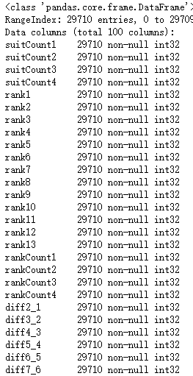
特征提取
特征：
四种花色的数量
十三种牌面值的有无
各种牌面值的个数
相邻牌的面值的差值的绝对值
间隔为一位牌的面值的差值的绝对值
间隔为二位牌的面值的差值的绝对值
间隔为三位牌的面值的差值的绝对值
间隔为四位牌的面值的差值的绝对值
间隔为五位牌的面值的差值的绝对值
间隔为六位牌的面值的差值的绝对值
间隔为七位牌的面值的差值的绝对值
间隔为八位牌的面值的差值的绝对值
间隔为九位牌的面值的差值的绝对值
间隔为十位牌的面值的差值的绝对值
间隔为十一位牌的面值的差值的绝对值
间隔为十二位牌的面值的差值的绝对值
间隔为十三位牌的面值的差值的绝对值
……

Slide 13
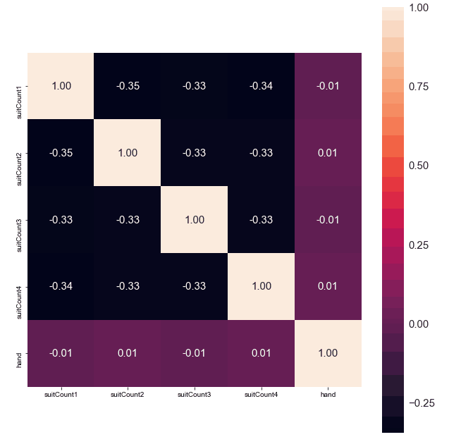
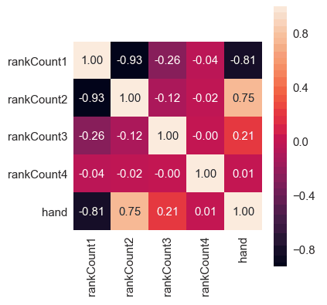
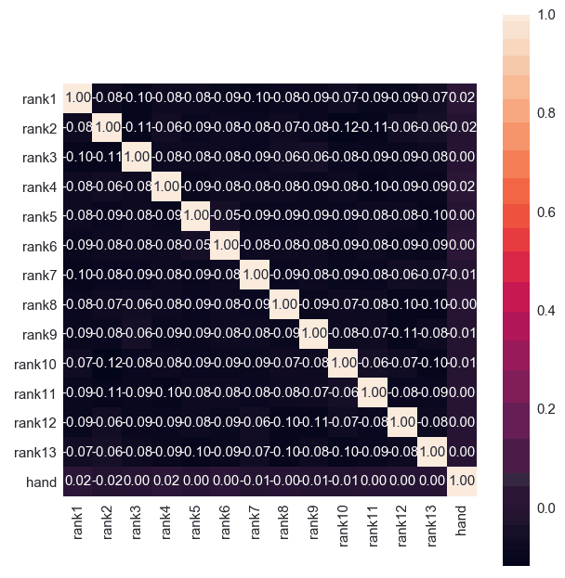
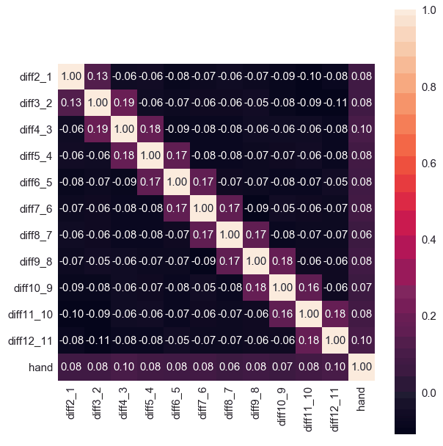
特征提取

Slide 14
特征筛选
特征处理后的数据集
RF
AdaBoost
extra-trees
GB
DT
Top N
Top N
Top N
Top N
Top N
融合
Total M
筛选特征
后的数据集

Slide 15
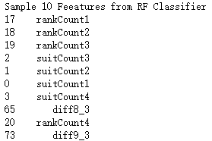
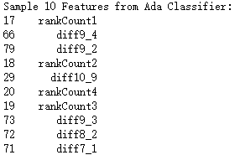
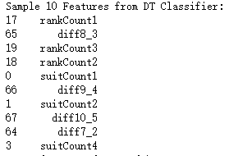
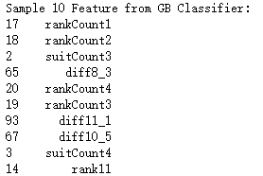
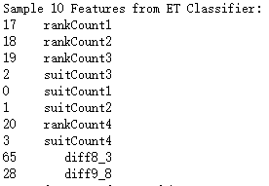
特征筛选

Slide 16
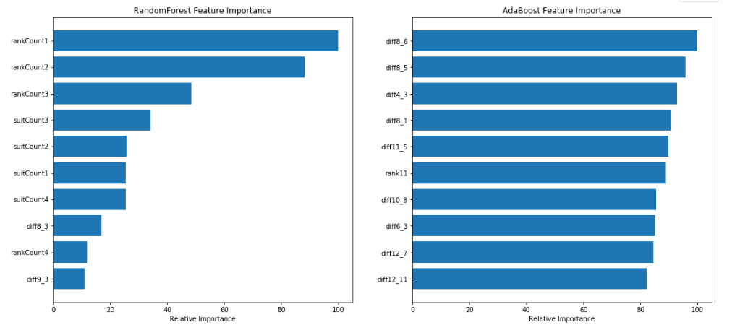
特征筛选
……

Slide 17
03
算法实现

Slide 18
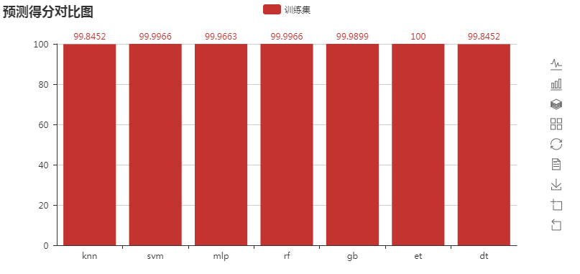
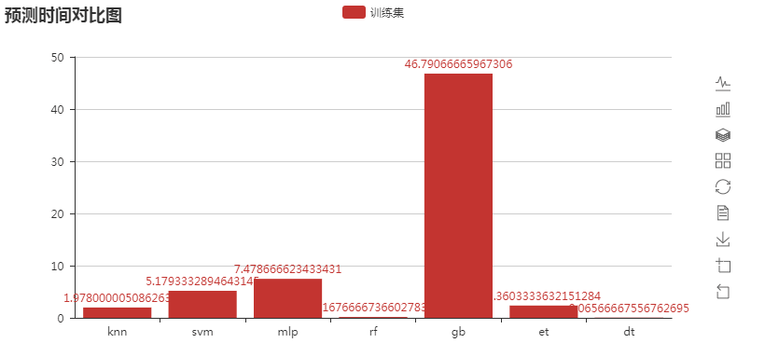
基学习器的选择
分析：
从左图中可以得出准确率最好的是ExtraTrees;
最差的是KNeighbors
分析：
从右图中可以得出运行时间
最短的是RandomForest;
最长的是GradientBoosting

Slide 19
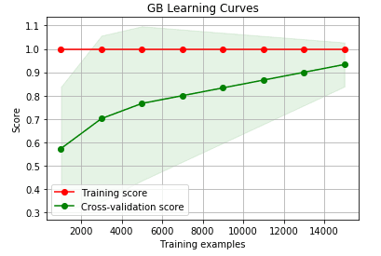
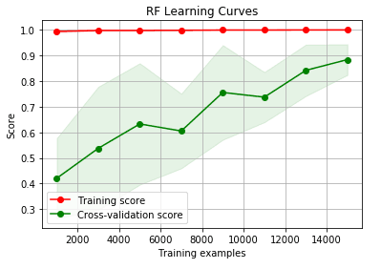
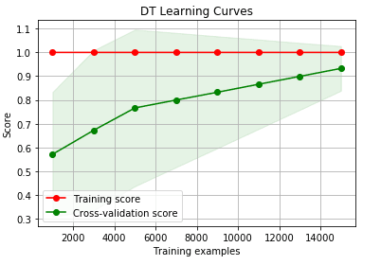
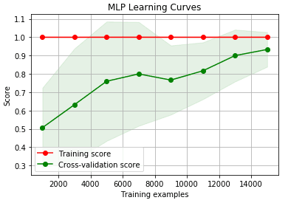
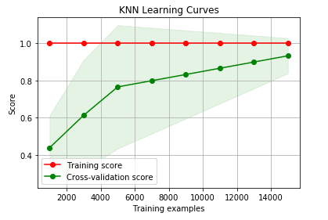
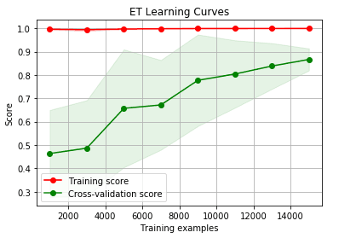
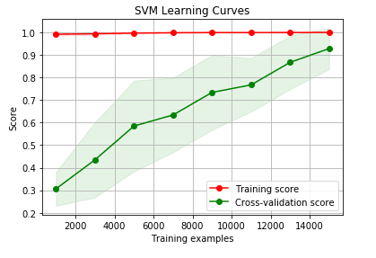
基学习器的选择

Slide 20
基学习器的选择
RandomForest
AdaBoost
KNN
ExtraTrees
RF
GBDT
Top 4
最终的基学习器
模型优化
基学习器的选择
DecisionTree
ET
KNN
MLP
SVM
MLP

Slide 21
模型融合
Stacking简介：
Stacking是用新的次学习器去学习如何组合上一层的基学习器；其是多个基分类器的非线性组合；它可以将学习器一层一层地堆砌起来，形成一个网状的结构。
思路：
Stacking框架融合：这里我们使用了两层的模型融合
Level 1： 使用了前面基学习器的选择选出的4个较优模型。
Level 2： 使用了XGBoost，使用第一层预测的结果作为特征对最终的结果进行预测。

Slide 22
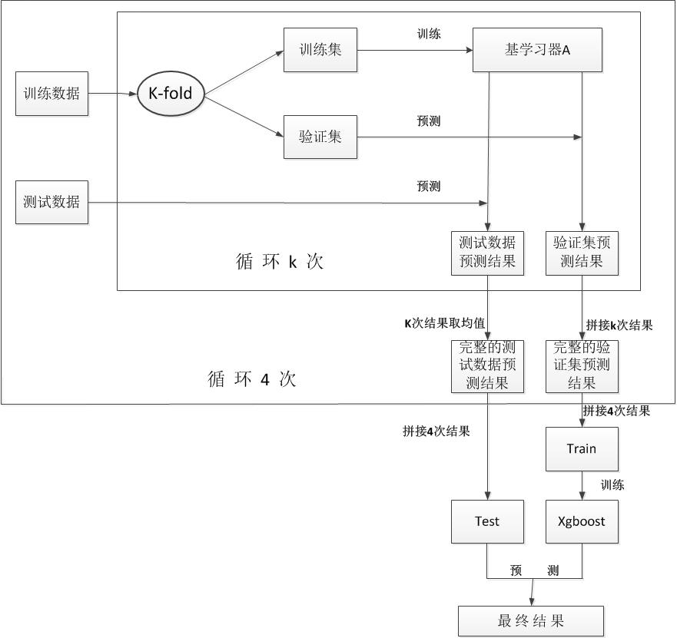
模型融合

Slide 23
模型融合
模型 | 融合类型 | 准确率 | 时间
CatBoost | 无 | 99.6820% | 76.592s
MLP | 无 | 99.84820% | 7.473s
XGBoost(融合) | Stacking+XGBoost | 99.88300% | 16.976s

Slide 24
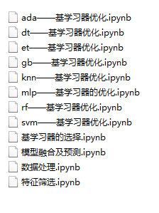
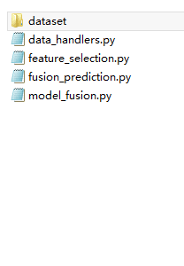
实验概览
实验过程代码：
封装整理代码：

Slide 25
04
总结思考

Slide 26
模型改进
该stacking模型还有很大的改进空间。可以在以下几个方面进行改进，提高模型预测的精度：
特征工程：寻找更好的特征、删去影响较大的冗余特征；
模型超参数调试：改进欠拟合或者过拟合的状态；其中包括特征选择模型的参数调试、基学习器模型的参数调试、用于预测的XGBoost模型参数调试。
改进模型框架：对于stacking框架的各层模型进行更好的选择；

Slide 27
参赛收获
真正接触大数据，特征提取技能get √
学习了数据挖掘相关算法
认识了很多志同道合的人

Slide 28




谢谢！

